Slide 1
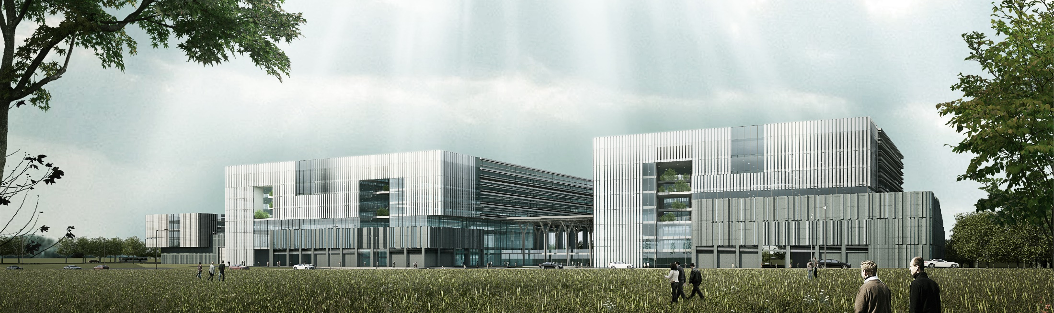
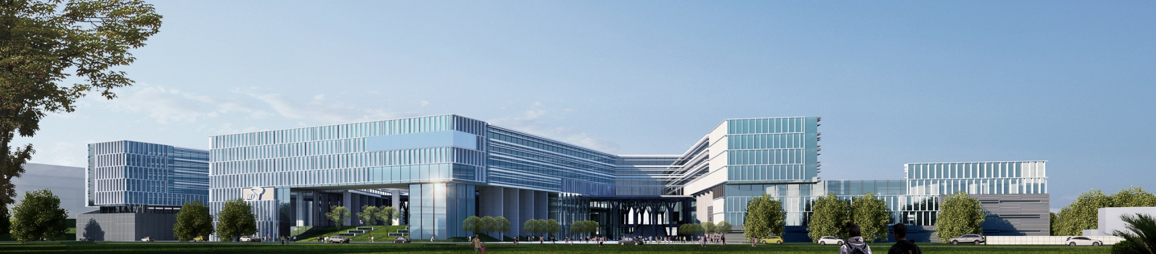
IceBreaker：Warming Serverless Functions Better with Heterogeneity
武汉光电国家研究中心
报告人： 干捷
日期：2022年12月22日

Slide 2
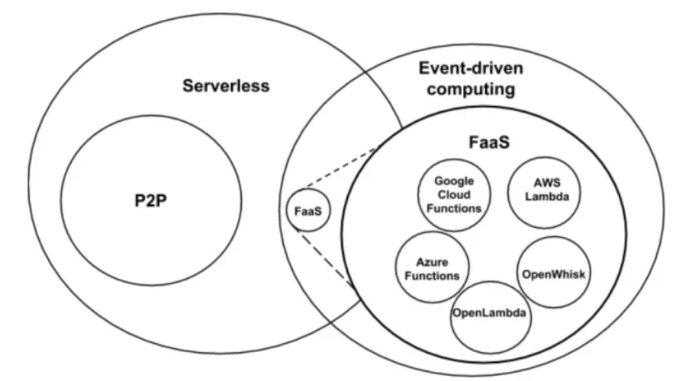
Background
函数计算（Serverless Compute）服务已经成为当前云计算的
重要发展方向

Slide 3
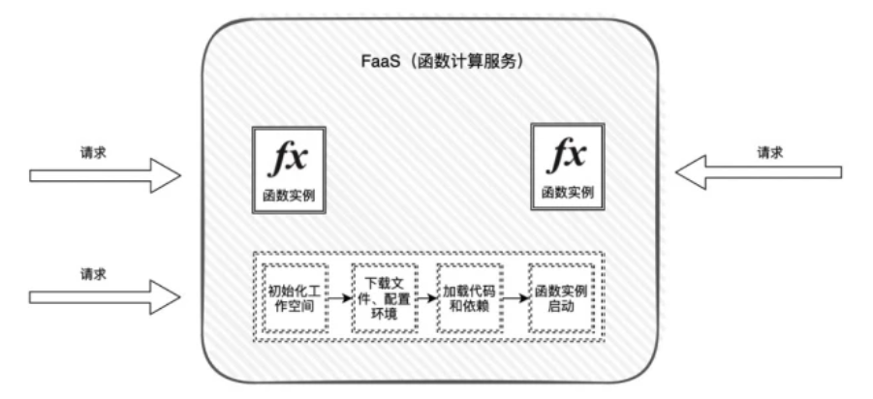
Background
函数计算（Serverless Compute）服务已经成为当前云计算的
重要发展方向

Slide 4
Background
冷启动（cold starts）成为影响serverless compute性能的主要瓶颈

Slide 5
Background
目前避免冷启动的方法是，将函数实例预热（warm up）
优点：实例将进行温启动（warm start），减少了服务时间
缺点：增加了维持生存成本（keep-alive cost）

Slide 6
Background
服务提供商：降低维持生存成本
终端用户：减少服务时间
1. 函数执行时间（经历了warm start）
服务时间
2. 启动时间+执行时间（cold start）
3. 等待时间+启动时间+执行时间（服务器被占满）

Slide 7
Background
目的：降低维持生存成本、减少服务时间
在整个维持生存期间，现有方法使用了固定的
维持生存成本。导致了高维持成本。
现有方法局限性
2. 对频繁变化的计算模式与并发度缺乏健壮性

Slide 8
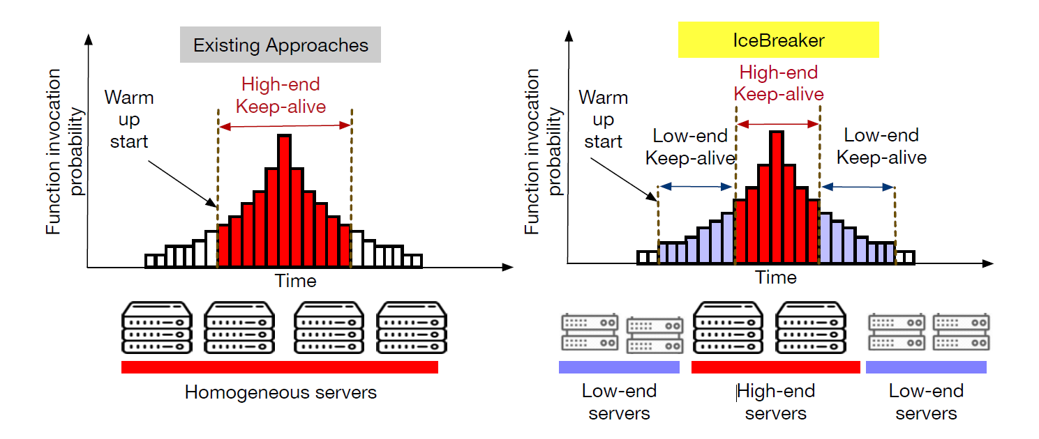
IceBreaker：Introduction
与传统方法不同，IceBreaker分为高性能服务器（high-end server，函数执
行时间快，但单位成本高）与低性能服务器（low-end server，函数执行时
间慢，但单位成本低），形成服务器异构

Slide 9
IceBreaker：Introduction
以牺牲一部分高性能服务器为代价，换取更多数量的低性能服务器，使
服务提供商有更多的节点与更大的内存容量

Slide 10
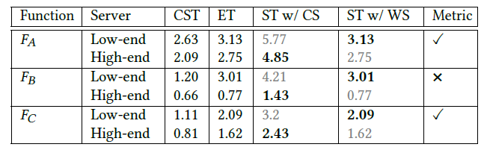
IceBreaker：Observation I
对三个函数在不同性能服务器上，各启动情况进行了测试
在低性能服务器上的warm start，服务时间甚至小于高性能服务器上
的cold start，但也有特例（FB）
CST：cold start time
ET：execution time
ST w/ CS：service time with
cold start
ST w/ WS：service time with
warm start

Slide 11
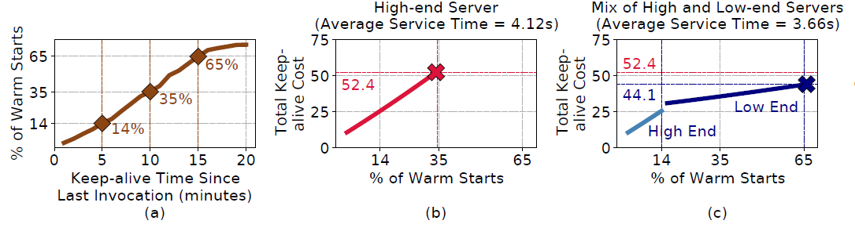
IceBreaker：Observation II
在实现相同百分比的warm start前提下，使用服务器异构的方式
所消耗的维持生存成本更低

Slide 12
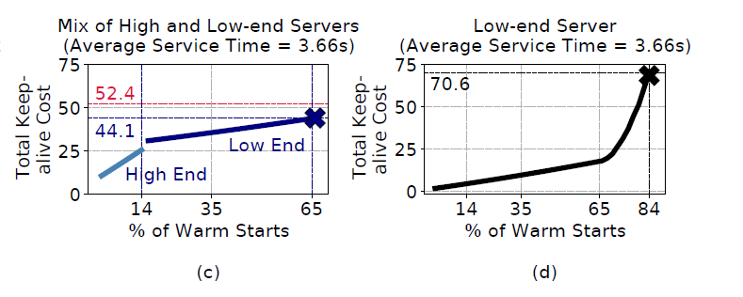
IceBreaker：Observation II
但不能一味追求只使用低性能服务器，要达到与异构方法相同的服务时间，
需要更多的warm start比例与更高的维持生存成本

Slide 13
IceBreaker：Overview
FIP（Function Invocation Prediction）函数调用预测
预测用户将要调用的函数及并发度，动态调整模型
PDM（Placement Decision Maker）布局决策器
决定在何处何时预热函数，或根本不预热

Slide 14
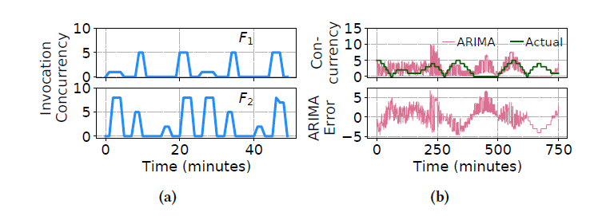
IceBreaker：Function Invocation Prediction
现有FIP策略忽略了：
函数两次调用时间间隔可以发生变化
函数调用实例具有并发性

Slide 15
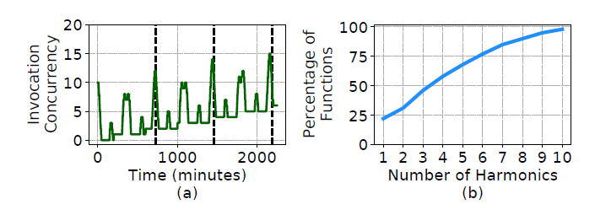
IceBreaker：Function Invocation Prediction
IceBreaker FIP策略
观察到调用频率的周期性利用傅里叶变换
振幅：任意时间间隔的调用次数
周期：振幅重复的频率

Slide 16
IceBreaker：Function Invocation Prediction
图（a）具有三个谐波，主谐波（振幅最大的正弦函数）用虚线表示。图（b）显示，75％的函数有至少一个谐波，98％的函数有小于10个谐波

Slide 17


IceBreaker：Function Invocation Prediction
图（a）主谐波随着周期性具有整体上升的趋势，使用一元二次函数并进行傅里叶变换来进行拟合并预测

Slide 18
IceBreaker：Placement Decision Maker
矛盾：
函数在高性能服务器上运行更快，但成本更高
函数在低性能服务器上运行更慢，但成本更低
需要效用评分，来得到最值得在高端服务器上预热的函数
四个指标来确定效用评分：
True negative prediction rate（Tn）
False positive prediction rate（Fp）
Inter-server speedup（Is）
Memory Footprint（Mr）

Slide 19
IceBreaker：Placement Decision Maker
True negative prediction rate（Tn）
观察到：预热实例数＜调用函数量
FIP预测的并发性小于实际并发性
冷启动实例增多
Tn = 观测到的冷启动次数/函数调用总数

Slide 20
IceBreaker：Placement Decision Maker
False positive prediction rate（Fp）
观察到：预热实例数＞调用函数量
FIP预测的并发性大于实际并发性
函数预热但未调用
Fp = 预热但未调用的函数数量/函数调用总数

Slide 21
IceBreaker：Placement Decision Maker
Inter-server speedup（Is）
在低性能服务上的执行时间与冷启动时间和：Tl
在高性能服务上的执行时间与冷启动时间和：Th
加速比Is：Th/Tl
Memory Footprint（Mr）
内存占用越大，Mr越大（计算Mr时需要归一化）

Slide 22
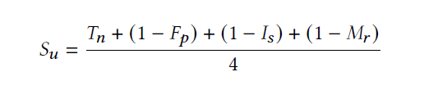
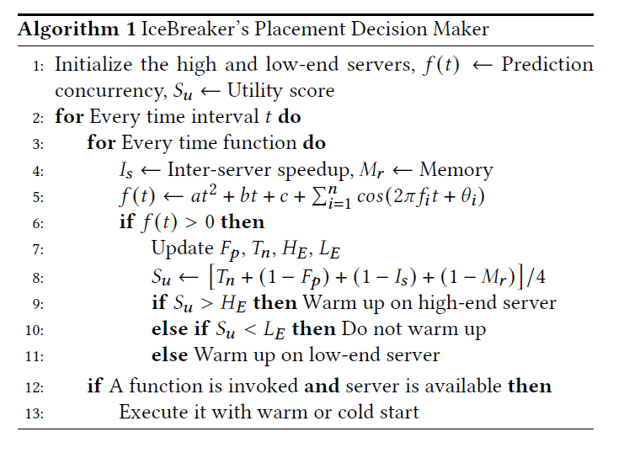
IceBreaker：Placement Decision Maker
Utility score（Su）

Slide 23
IceBreaker：Placement Decision Maker
其他细节：
当前预测归入服务器满，则换入另一种服务器预热
效用评分变化不超过10％时，预热位置与上一轮相同
大内存需求与低加速比的函数将在高性能服务器warm up

Slide 24
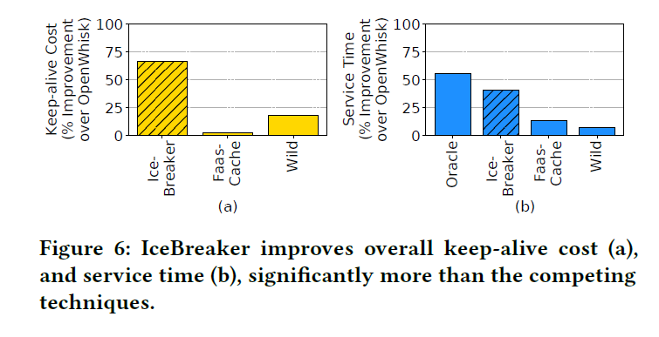
IceBreaker：Evaluation and Analysis
其中Oracle具有100％的预测正确率作为参照

Slide 25
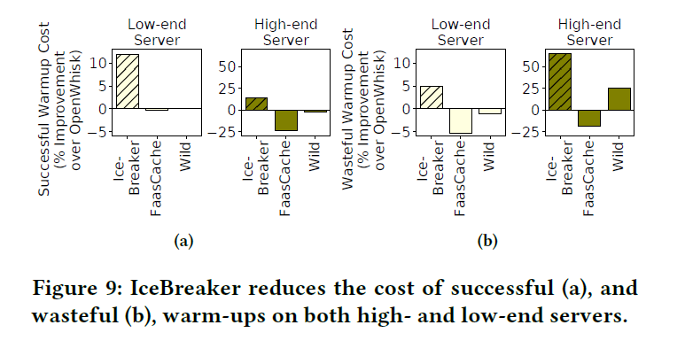
IceBreaker：Evaluation and Analysis
其中Oracle具有100％的预测正确率作为参照

Slide 26
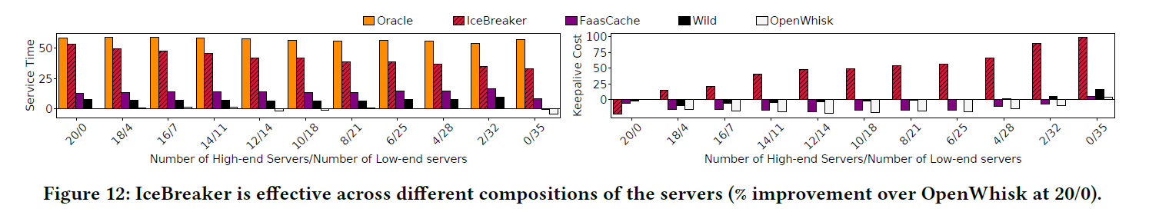
IceBreaker：Evaluation and Analysis
其中Oracle具有100％的预测正确率作为参照

Slide 27
IceBreaker：Conclusion
IceBreaker提出了独有的FIP（Function Invocation Prediction）与PDM
（Placement Decision Maker）机制，并第一个引入异构服务器的思想
来提高serverless计算性能。
与目前最先进的方法相比，IceBreaker降低了45％的维持存活成本与
27％的服务时间，开源在：https://zenodo.org/record/5748667

Slide 28
谢谢
武汉光电国家研究中心

